Slide 1
[MY/환경설정]
2021.04.09

Slide 2
목차
01
02
03
04
05
06
내정보
환경설정
알림
메시지
접속로그
설정

Slide 3
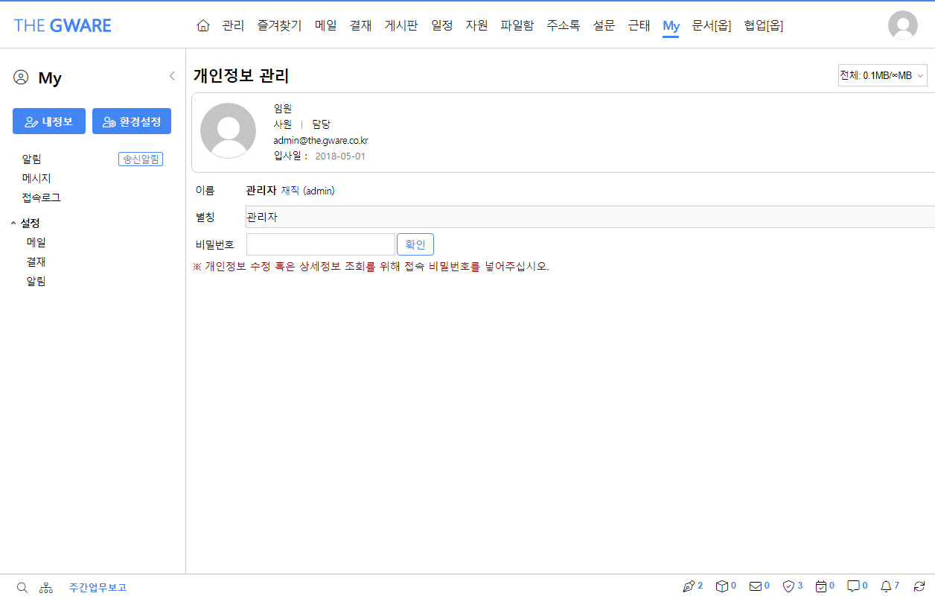
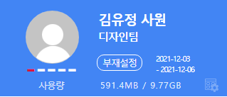
환경설정
THE GWARE > MY
MY/환경설정
그룹웨어 사용 환경 설정, 개인 정보 등 다양한 설정에 대한 관리 기능을 제공합니다.
- 메인화면 -> ‘내정보’ 의 환경설정 클릭시 환결설정 관리를 할 수 있으며, 상단 My 메뉴를 통해서도 직접 접근이 가능 합니다.

Slide 4
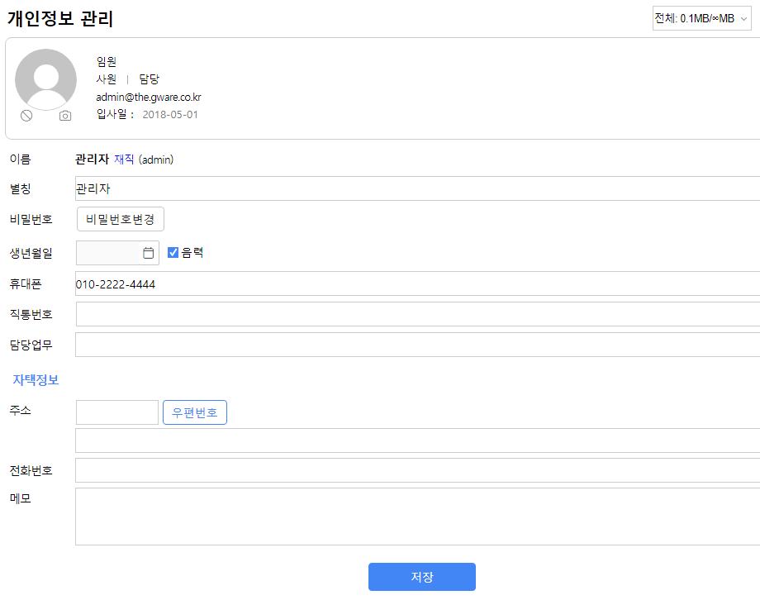
환경설정
MY > 내정보
내정보
개인정보 관리
내정보 버튼을 누르면 개인정보를 변경 하기 전 개인정보의 정보보안을 위해 그룹웨어 비밀번호 입력란이 나타납니다.
그룹웨어에 비밀번호를 입력하시면 개인정보를 더 자세히 조회할 수 있습니다.

Slide 5
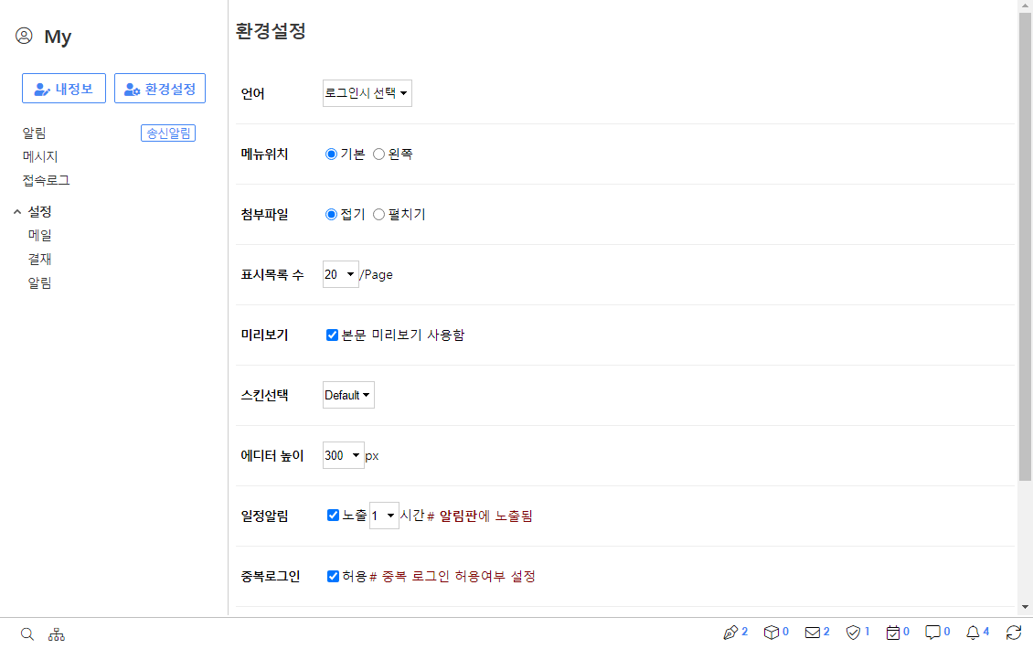
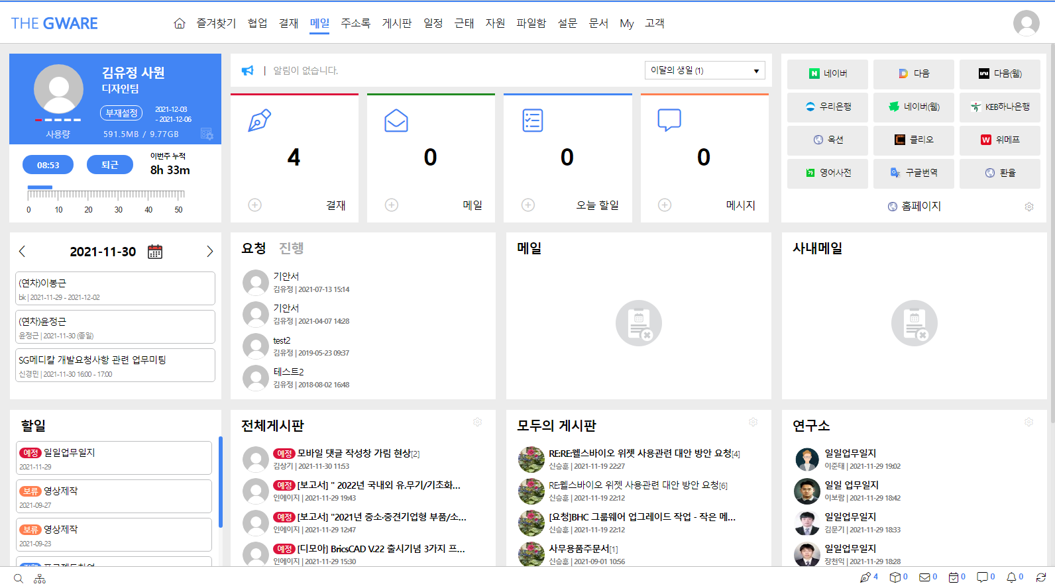
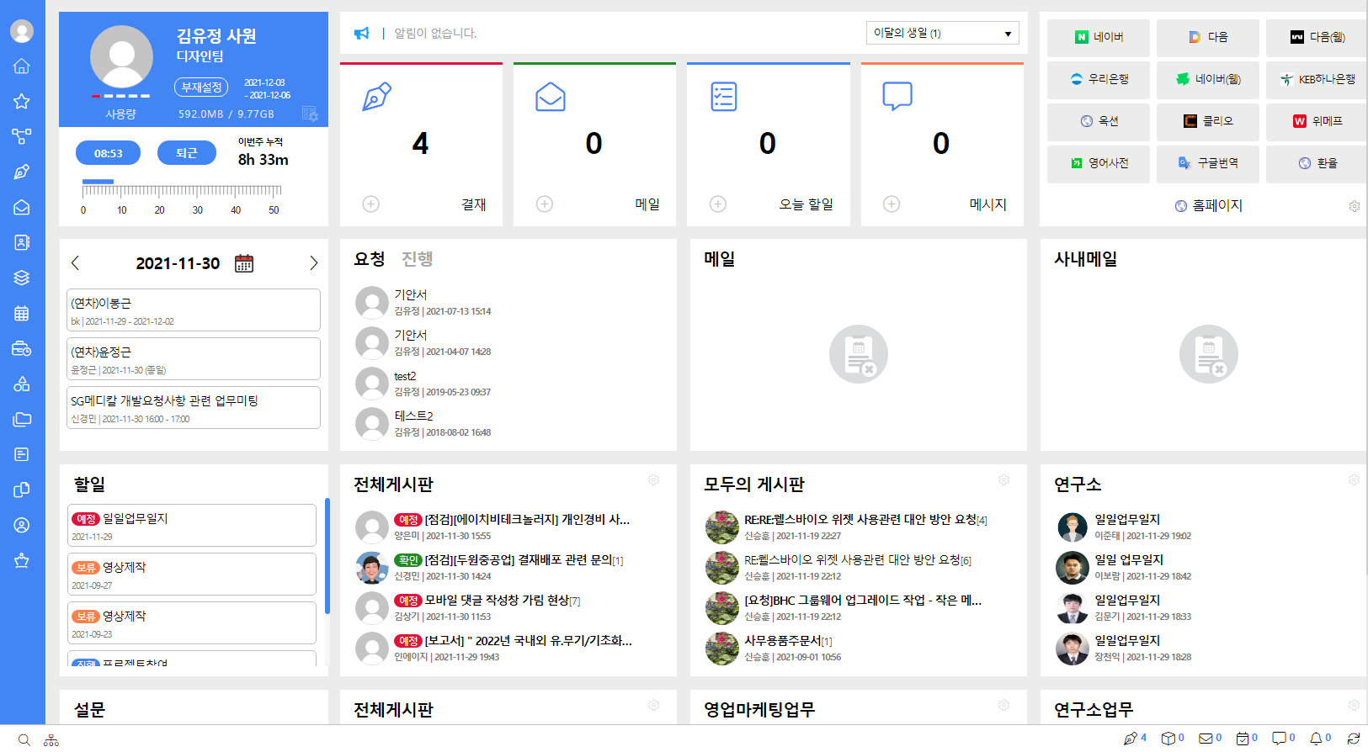
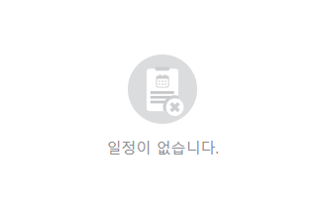
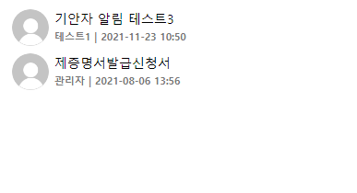
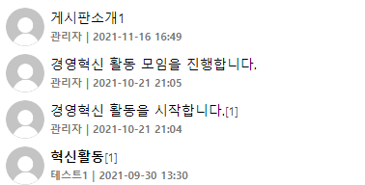
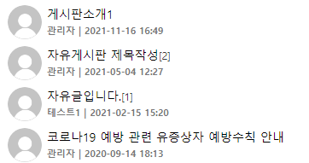
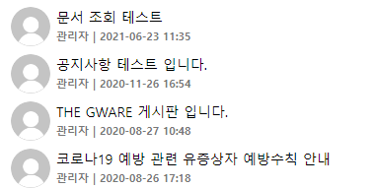
환경설정
MY > 환경설정
환경설정
기본
왼쪽
메뉴위치/표시목록 수/미리보기/스킨선택/에디터 높이/에디터/일정알림/중복로그인/자동로그아웃으로 기능을 설정할 수 있습니다.
메뉴의 위치를 기본(상단), 왼쪽 2가지로 위치를 결정을 합니다.

Slide 6
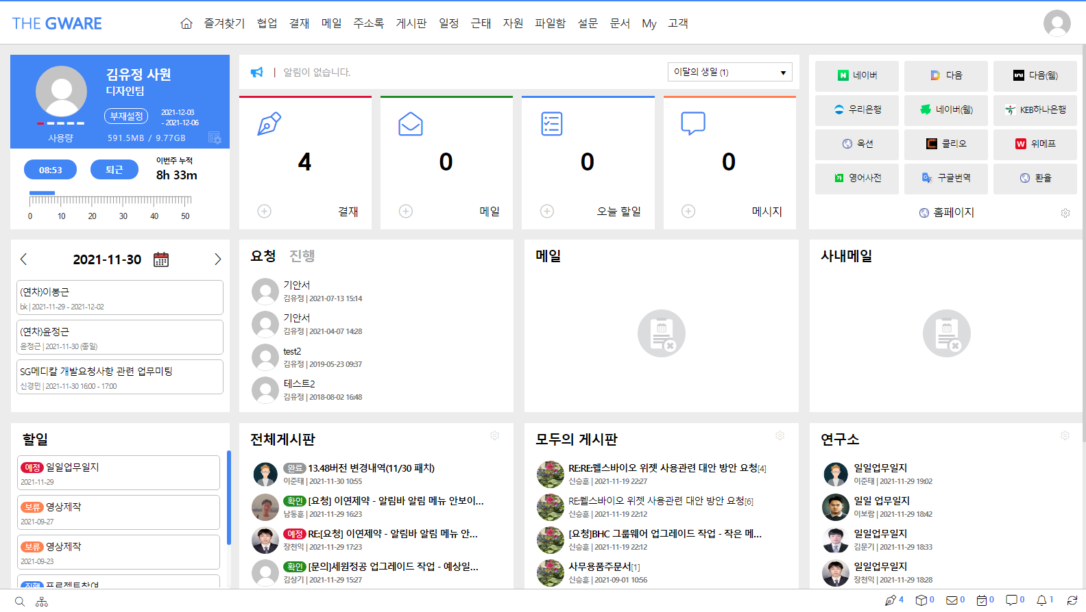
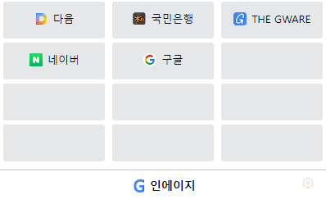
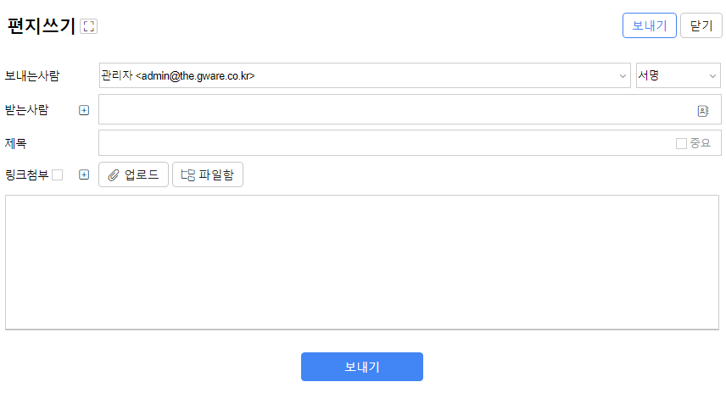
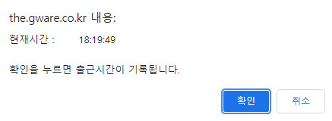
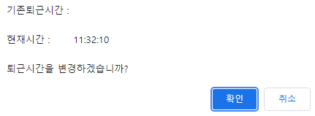
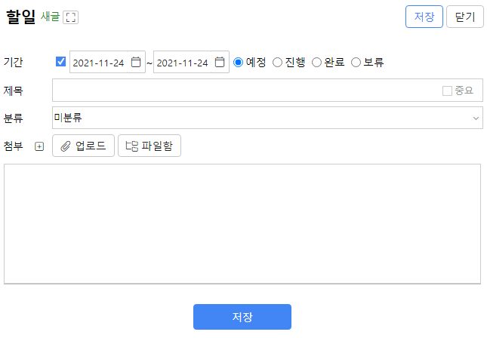
환경설정
메인화면
메인화면
메뉴위치/메인화면에서 바로 결재/메일/오늘할일/메시지 작성이 가능합니다.
근태의 출근/퇴근이 가능합니다.
오늘 일정상자에서 오늘일정과 오늘자원상태를 확인할 수 있습니다.

Slide 7
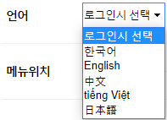
언어
로그인시 선택 및 언어를 선택할 수 있습니다.
환경설정
첨부파일
작성시 또는 조회 시 첨부 부분의 펼침 여부를 설정할 수 있습니다.
환경설정
메뉴위치/표시목록 수/미리보기/스킨선택/에디터 높이/에디터/일정알림/중복로그인/자동로그아웃으로 기능을 설정할 수 있습니다.
메뉴의 위치를 기본(상단), 왼쪽 2가지로 위치를 결정을 합니다.
표시목록 수
모든 메뉴의 목록 페이지에서 1페이지당 제공되는 리스트 숫자를 관리합니다.
해당 표시목록 수가 많아 질수록 그룹웨어 속도가 늦어질 수 있습니다.

Slide 8
미리보기
목록 페이지에서 리스트위레 마우스를 올려 놓았을 시 본문내용을 미리 볼 수 있습니다.
환경설정
스킨선택
전체적인 색상을 개인취향에 따라서 10가지 중에 1가지를 선택할 수 있습니다.
환경설정
에디터 높이
메뉴위치/표시목록 수/미리보기/스킨선택/에디터 높이/에디터/일정알림/중복로그인/자동로그아웃으로 기능을 설정할 수 있습니다.
메뉴의 위치를 기본(상단), 왼쪽 2가지로 위치를 결정을 합니다.
글쓰기 에디터의 높이를 설정하는 곳입니다. (기본은 500px 입니다.)
에디터
Web 방식, ActiveX방식 중 선택합니다.
- ActiveX방식은 IE로 접속한 경우에 한해서만 적용됩니다.
에디터 방식 설정에 따라 각 기능별(전자우편, 전자결재, 게시판 등) 그룹웨어 내에 모든 글을 작성하는 곳의 편집기가 해당 선택한 방식으로 변경됩니다. (* 기본은 Web방식으로 설정되어 있습니다.)

Slide 9
일정알림
지정한 시간 전부터 자신이 등록한 일정(개인일정) 정보가 알림판에 (자신에게만) 제공됩니다.
단, 해당 일정에 대해서 시간 정보가 등록된 경우에 한합니다
환경설정
중복로그인
자신의 ID 로 동시에 다른 IP 에서 접속하는 것을 허용할 것인지 여부를 결정하는 옵션입니다.
중복 로그인 허용(체크)
- 자신의 ID 로 동시에 다른 IP 에서 접속하는 것을 허용
중복 로그인 허용(체크 X)
- 자신의 ID 로 동시에 다른 IP 에서 접속하는 것을 허용하지 않는 모드(누군가 이미 접속하고 있다면 후순위 접속자에게 현재 접속 IP 정보가 제공됩니다.
환경설정
메뉴위치/표시목록 수/미리보기/스킨선택/에디터 높이/에디터/일정알림/중복로그인/자동로그아웃으로 기능을 설정할 수 있습니다.
메뉴의 위치를 기본(상단), 왼쪽 2가지로 위치를 결정을 합니다.

Slide 10
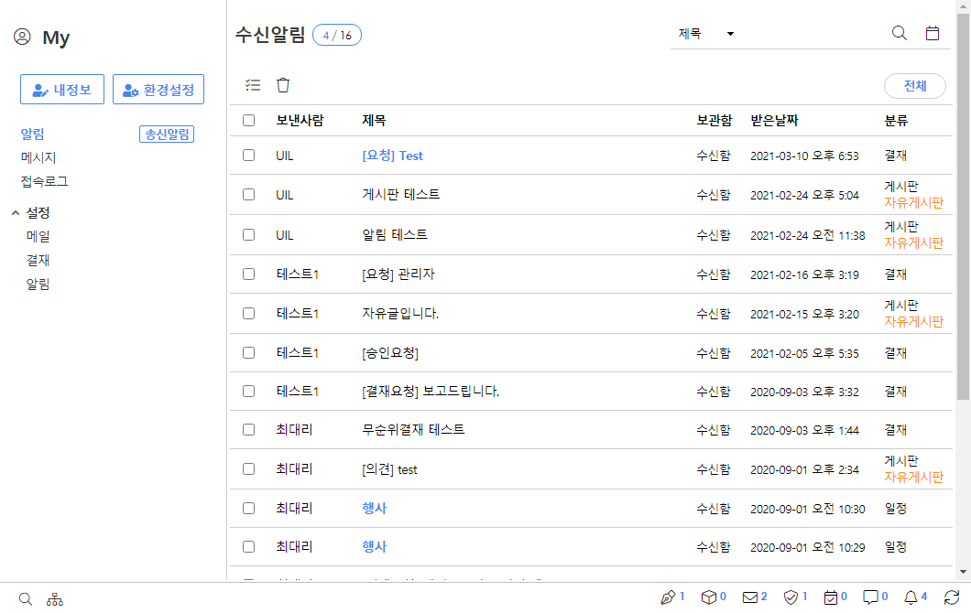
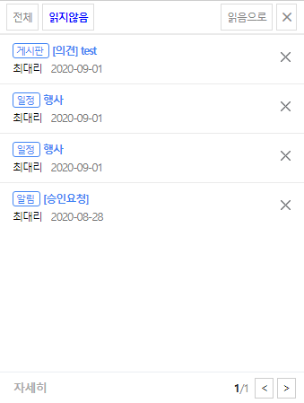
알림
수신알림
- 수신 받은 알림이 리스트로 제공됩니다.
송신알림
- 송신한 알림이 리스트로 제공됩니다.
환경설정
알림
그룹웨어에 업무알림이 왔음을 알려주는 기능을 제공합니다.
그룹웨어 하단 맨 오른쪽에 알림 모양 아이콘은 수신알림을 뜻합니다.

Slide 11
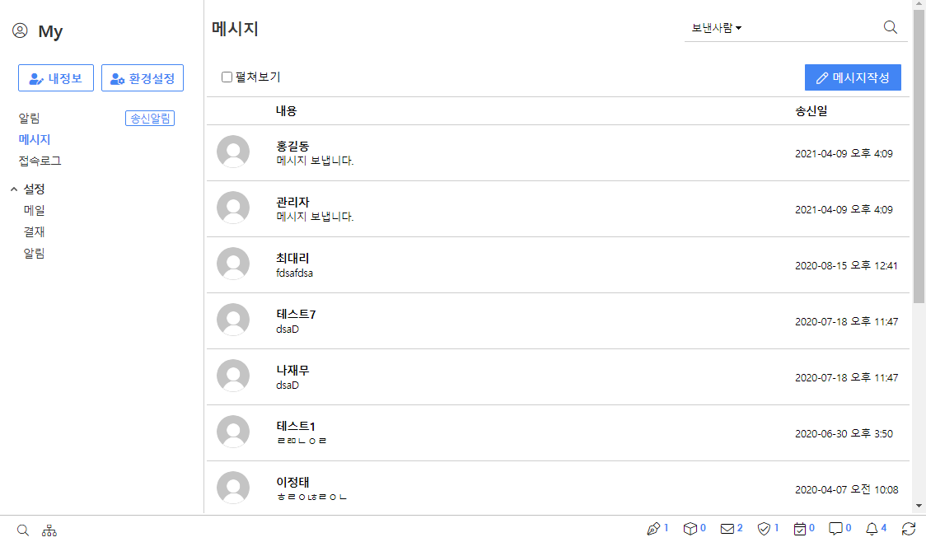
메시지
주고 받은 메시지를 리스트로 제공합니다.
- 펼쳐보기를 선택 시 보낸메시지, 받은 메시지를 다르게 조회할 수 있습니다.
받은메시지는 읽지 않음으로, 삭제가 가능합니다.
보낸메시지는 메시지를 체크 후 삭제가 가능합니다.
환경설정
메시지
메시지가 리스트로 제공됩니다.

Slide 12
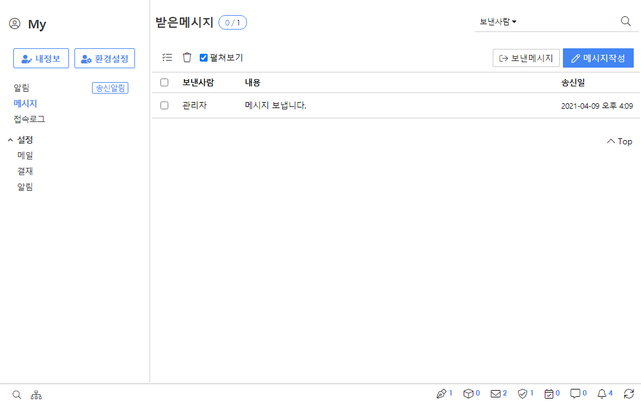
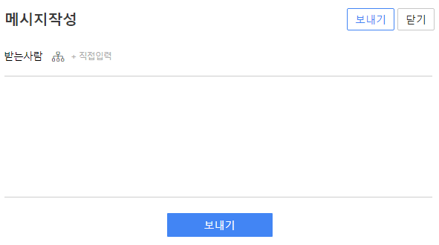
메시지 작성
받는사람과 내용을 작성하고 보내기를 선택하면 메시지가 보내집니다.
환경설정
메시지
수신 받은 메시지가 리스트로 제공됩니다.

Slide 13
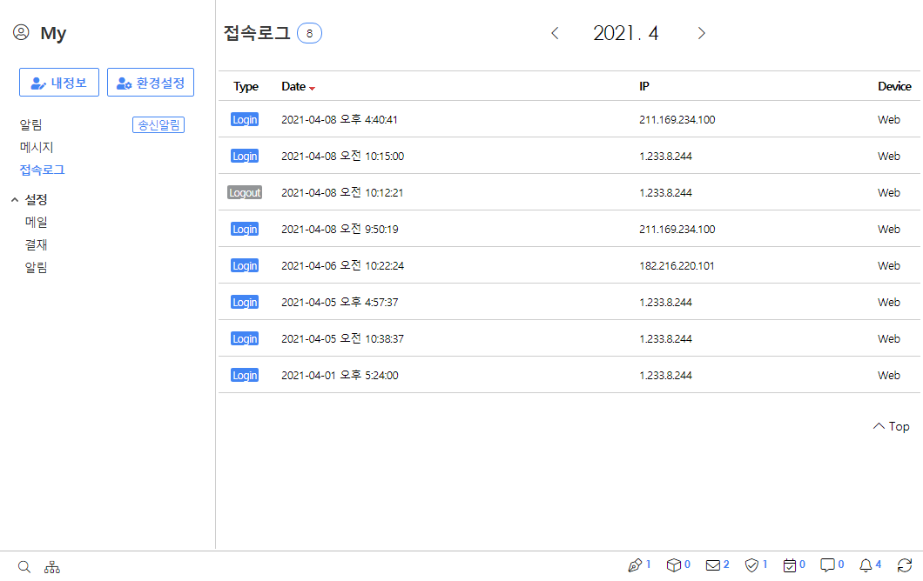
환경설정
MY > 접속로그
접속로그
자신의 ID 로 그룹웨어에 접속한 기록을 제공합니다
PC 버전과 모바일버전 접속을 구분하여 제공합니다.

Slide 14
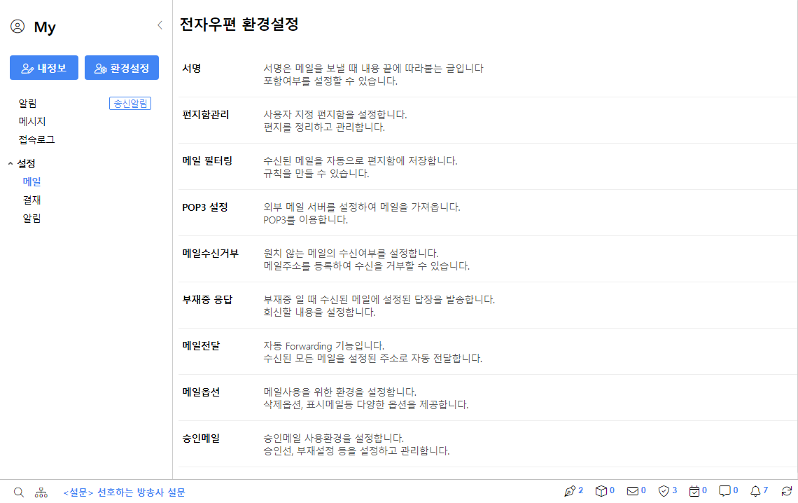
환경설정
MY > 설정 > 메일
설정_메일
전자우편 환경설정
환경설정 메뉴를 이용해 서명, 편지함 관리 등등의 그룹웨어 사용에 관한 전반적인 설정을 할 수 있습니다. 이곳의 설정은 원할 때마다 수정하거나 삭제할 수 있습니다.

Slide 15
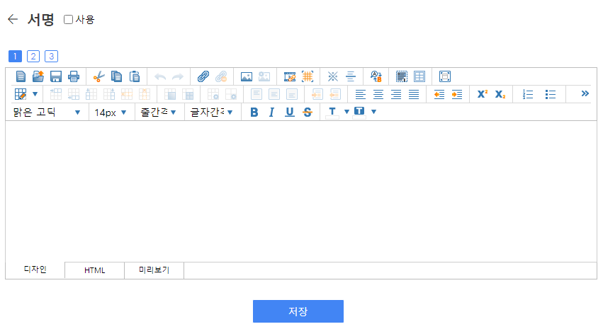
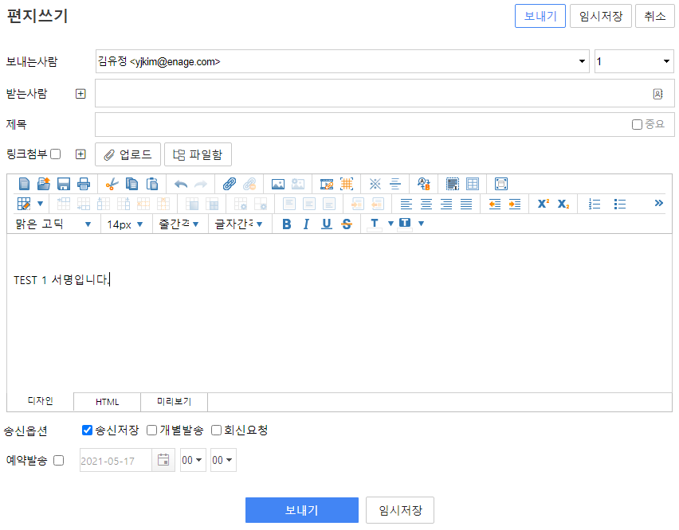
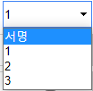
환경설정
MY > 설정 > 메일
서명 3개까지 지원
- 내용 작성 후 사용, 저장을 선택합니다.
- 메일 작성 시 골라서 사용 가능합니다.
설정_메일
서명
메일을 보낼 때 내용 끝에 따라붙는 글입니다. 포함여부를 설정할 수 있습니다.

Slide 16
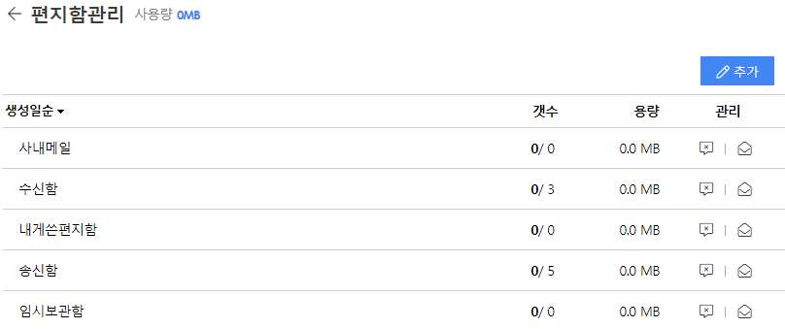
환경설정
MY > 설정 > 메일
편지함 추가
- 추가 버튼을 눌러 새로운 편지함의 이름을 적습니다.
편지함 수정 / 삭제
- 새로 생성된 편지함 우측의 수정/삭제를 눌러 생성된 편지함의 이름을 수정하거나 삭제할 수 있습니다.
메일삭제(비우기)
- 삭제버튼을 누르면 현재 폴더 내의 메일이 삭제됩니다
읽음으로
- 현재 폴더 내의 메일이 읽음상태로 변경됩니다.
설정_메일
편지함관리
기본 제공되는 편지함(사내메일, 수신함, 내게쓴편지함, 송신함, 임시보관함, 폐기함, 스팸함)이외에 사용자가 수신한 메일을 분류하기 위하여 생성하게 되는 보관함을 관리하는 기능을 제공합니다.

Slide 17
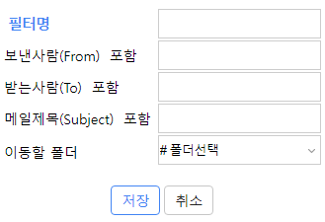
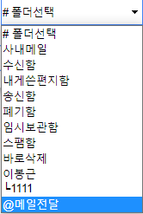
환경설정
MY > 설정 > 메일
[추가]버튼을 통해서 다음과 같이 작업을 합니다.
적당한 필터명을 입력합니다.
- 4가지 옵션(보낸사람, 받는사람, 메일제목, 이동할 폴더)에 원하는 내용을 입력합니다. (4가지 옵션간에는 AND 조건이 적용됩니다.)
- 이 필터에 적용되는 메일을 저장할 메일 폴더를 설정합니다.
메일전달
- 이동할 폴더에서 (@메일전달)을 선택하면 필터링에 적용된 메일이 지정해둔 메일주소로 전달이 됩니다.
설정_메일
메일 필터링
자신에게 수신되는 메일을 사용자 보관함(편지함)과 연결하여 분류를 하는 기능을 제공합니다.

Slide 18
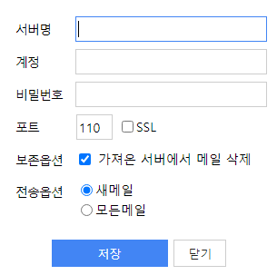
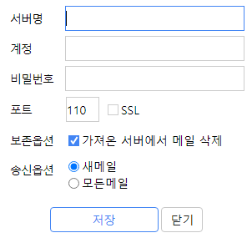
환경설정
MY > 설정 > 메일
[추가] 버튼을 통하여 관련 외부메일계정 정보를 입력합니다. [추가] 버튼을 통해서 다음과 같이 작업을 합니다.
- 서버명 : 해당 외부메일서버의 POP3 정보를 입력합니다.
- 계정,비밀번호 : 해당 외부메일서버의 계정정보를 입력합니다.
- 포트 : 기본은 110 번 포트이지만, 해당 외부메일서버가 제공하는 POP3 포트가 다른 경우 해당되는 포트정보를 입력하셔야 합니다.
- 보존옵션 : 메일을 가지고 온 후에 외부메일 계정에 있는 (수신)메일을 모두 삭제할 것인지 여부를 체크합니다.
- 전송옵션 : 외부메일서버로부터 메일을 가지고 오는 경우에 ‘모든 메일’을 가지고 올 것이지 아니면 ‘새로운 메일만’ 가지고 올 것인지를 체크합니다.
설정_메일
POP3 설정
본 기능은 외부에서 별도로 사용하는 메일서버로부터 (수신)메일을 가지고 오도록 하는 기능을 제공합니다.
단, 본 기능은 해당 메일 서버가 POP3 서비스를 제공하는 경우에만 적용됩니다.

Slide 19
환경설정
MY > 설정 > 메일
메일 수신을 거부하고자 하는 메일주소나 이름을 입력하여 메일을 차단시킬 수 있습니다.
수신거부를 한 메일들은 당사가 기본 제공하는 ‘스팸메일함’ 에 저장이 됩니다.
설정_메일
메일수신거부
원치 않는 메일의 수신여부를 설정합니다.
메일주소를 등록하여 수신을 거부할 수 있습니다.

Slide 20
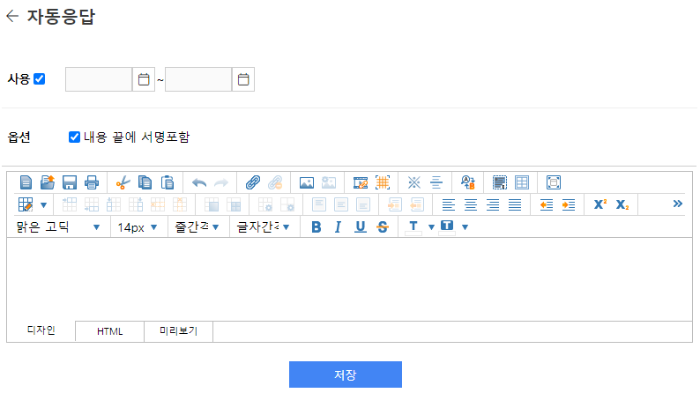
환경설정
MY > 설정 > 메일
사용
- 부재중 응답 기능을 사용할지를 선택합니다.
- 부재중 응답 메일을 보낼 기간을 선택합니다
- 클릭 시 달력이 나타나게 되는데 이곳에서 원하는 날짜를 선택하여 주면 됩니다.
옵션
- [환경설정/전자우편/서명]에서 설정한 내용을 부재중 응답 메일의 끝에 서명을 포함시킬 지 여부를 관리합니다.
내용
- 부재중 응답 메일의 내용을 입력합니다
설정_메일
부재중 응답
본 기능은 부득이한 사정으로 일정 기간 동안 메일을 확인하지 못하는 경우 수신하는 메일들에 대해 부재중 응답 메일을 자동으로 발송하도록 제공하는 기능입니다.

Slide 21
환경설정
MY > 설정 > 메일
메일전달은 기본적으로 자신의 편지함에 복사본을 남기지 않습니다. 만약, 자신의 편지함에 복사본을 남기고 싶은 경우에는 전달옵션을 체크해 주어야 합니다.
화면의 구성은 아래의 그림과 같이 되어 있으며 메일을 전달시킬 주소를 전달주소에 입력한 후 저장 버튼을 클릭합니다.
설정_메일
메일전달 (Forwarding)
메일전달 메뉴는 자신에게 온 메일들을 특정 주소로 전달시키는 기능입니다.

Slide 22
환경설정
MY > 설정 > 메일
삭제옵션
- 메일을 삭제했을 때 폐기함으로 이동할 것인지 즉시 삭제할 것인지를 결정합니다
송신함
- 보낸 편지를 자동으로 송신함에 저장할 지 여부를 관리합니다.
화이트리스트
- 본 기능을 블랙리스트(스팸메일)의 반대 기능으로서, 주소록에 등록된 사용자와 조직도에 있는 사용자가 메일을 발송하는 경우에 메일 목록에서 메일 아이콘을 “초록색’ 으로 표시하여 눈에 쉽게 띌 수 있도록 제공하는 기능입니다.
설정_메일
메일옵션
기타 메일과 관련된 다양한 사용 환경을 설정할 수 있습니다.

Slide 23
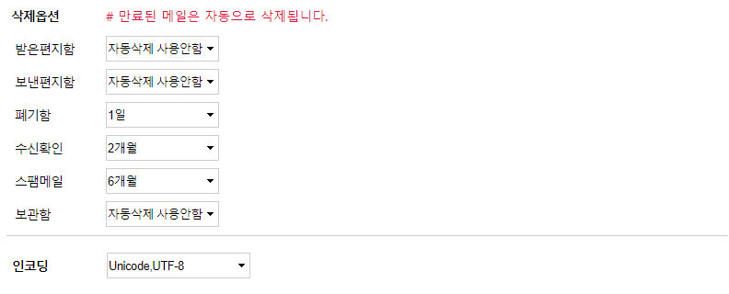
환경설정
MY > 설정 > 메일
삭제옵션
- 받은편지함, 보낸편지함, 폐기함, 수신확인, 스팸메일, 보관함 메일들의 보관 일수를 결정하고, 경과된 메일은 자동으로 삭제되도록 설정합니다.
인코딩
- 메일 작성시 기본으로 선택되는 인코딩을 설정합니다.
- 기본적으로 우리나라에서는 한국어로 사용하지만 다른 외국에서 그룹웨어를 사용할 때는 기본 인코딩을 Unicode, UTF8 로 설정해 놓으면 메일을 작성시 기본 인코딩이 Unicode, UTF8 코드로 설정됩니다.
설정_메일
메일옵션
기타 메일과 관련된 다양한 사용 환경을 설정할 수 있습니다.

Slide 24
환경설정
MY > 설정 > 메일
첨부링크위치
- 첨부링크의 위치를 본문상단 / 본문하단 중에 한가지를 설정할 수 있습니다.
발송지연
- 메일을 설정한 시간만큼 지연되어 발송합니다.
(발송된 메일은 설정된 시간이 경과되기 전까지 송신함에서 예약대기 상태로 ‘예약취소’ 를 통해 발송취소가 가능합니다.)
표시메일
- 기본적인 메일주소 외에 다른 표시메일들을 추가할 수 있으며 이 중에서 기본값을 선택할 수 있습니다.
- 기본 메일 주소 : 발송 시 발송자 메일 주소의 기본값을 의미합니다. 기본메일주소를 선택하면 자동 지정됩니다.
설정_메일
메일옵션
기타 메일과 관련된 다양한 사용 환경을 설정할 수 있습니다.

Slide 25
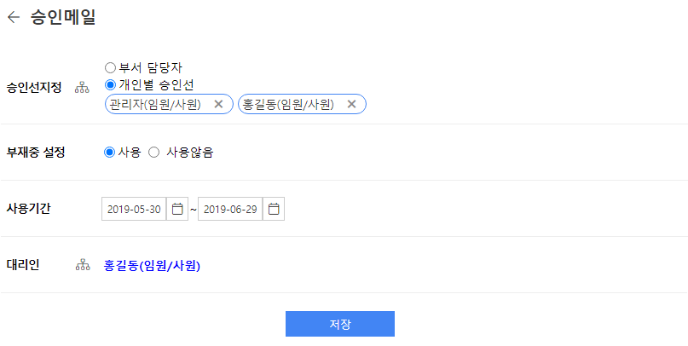
환경설정
MY > 설정 > 메일
승인선지정 : 승인할 사람을 부서담당자와 개인별 승인선(조직도에서 지정)중에서 지정할 수 있습니다
부재중 설정 : 승인메일에서 부재중일때 대리인을 사용하는지 여부를 관리합니다.
- 사용기간 : 부재중 설정의 사용기간을 지정합니다.
- 대리인 : 부재중일때 승인메일을 대리할 수 있도록 대리인을 지정합니다.
설정_메일
승인메일
승인메일 사용환경을 설정합니다.
승인선, 부재설정 등을 설정하고 관리합니다.

Slide 26
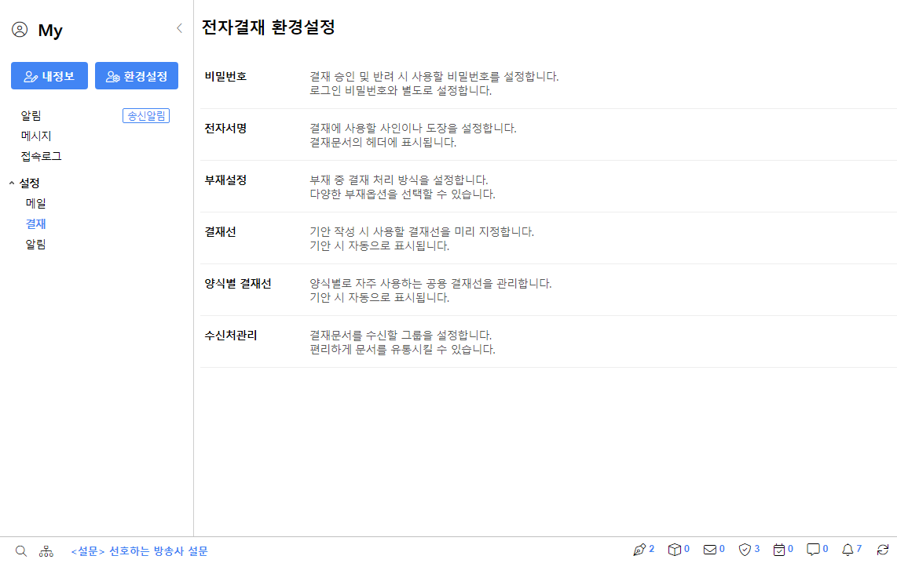
환경설정
MY > 설정 > 결재
설정_결재
전자결재 환경설정
전자결재 사용에 있어서 다양한 개인 사용 환경을 설정하는 기능을 제공합니다.

Slide 27
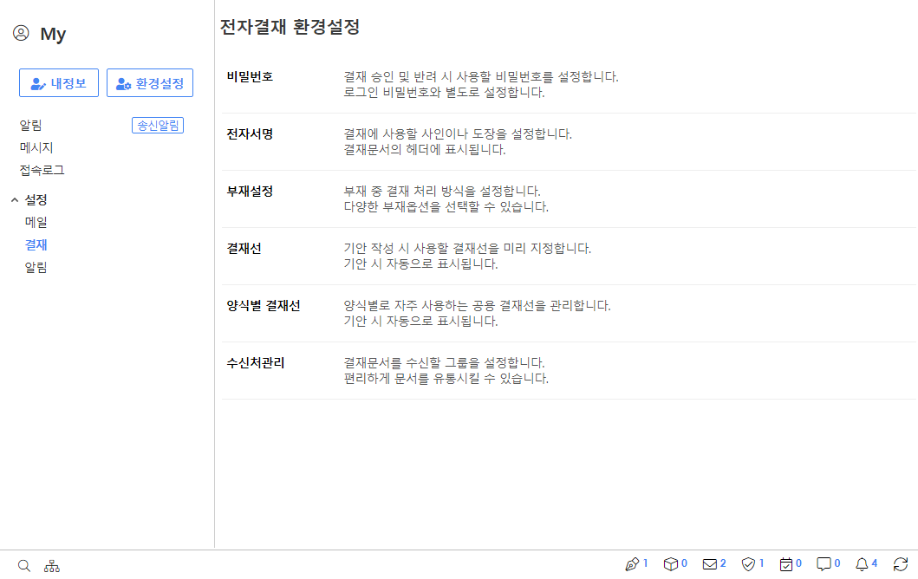
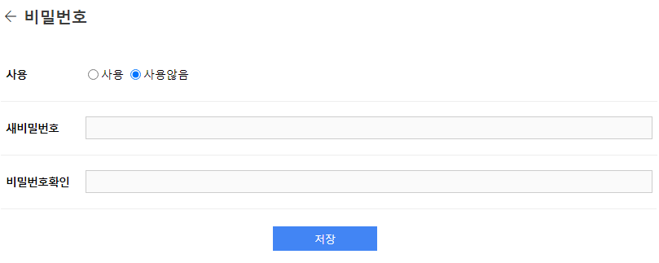
환경설정
MY > 설정 > 결재
설정_결재
비밀번호
결재자가 결재문서를 ‘승인’ 또는 ‘반려’ 처리 시에 사용할 결재비밀번호를 관리합니다.
(사용하지 않음인경우 승인/반려 처리시 비밀번호 입력없이 바로 처리 됩니다.)
설정된 비밀번호는 그룹웨어 로그인 비밀번호와 별도로 지정되며 분실시 관리자에게 문의 바랍니다.

Slide 28
환경설정
MY > 설정 > 결재
전자결재에서 사용할 자신의 사인이나 도장 등 서명을 설정할 수 있습니다.
카메라 아이콘을 클릭 시 파일을 업로드할 수 있습니다.
설정_결재
전자서명
결재에 사용할 사인이나 도장을 설정합니다.
결재문서의 헤더에 표시됩니다.

Slide 29
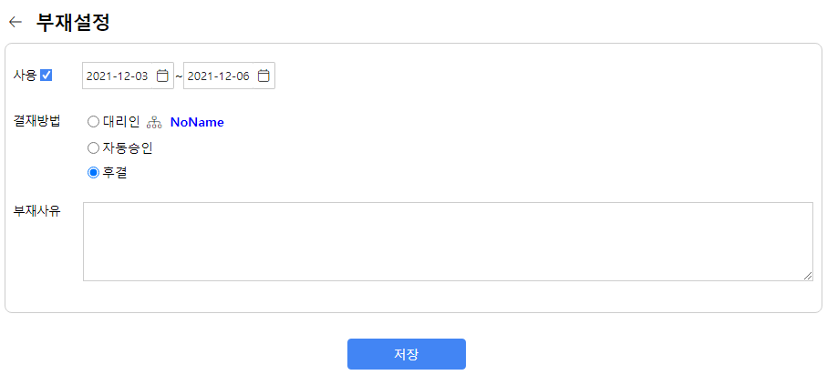
환경설정
MY > 설정 > 결재
결재자가 부재중인 경우 자신에게 온 결재문서를 처리하는 방식을 설정합니다.
- 사용기간 : 부재중 설정이 적용되는 기간을 설정합니다.
- 대리인 : 자신에게 온 결재문서를 지정한 대리인이 결재를 하게 됩니다.(결재칸에 대리인의 결재서명이 들어감)
- 자동승인 : 본인 앞으로 오는 결재 문서는 ‘승인’ 처리를 합니다. 단, 부재사유를 입력하게 되면 결재자 의견으로 처리가 됩니다.
- 후결 : 자신에게 온 결재문서를 자신은 결재를 하지 않고 다음 결재자에게 자동으로 결재권이 넘어가도록 합니다.이후 결재자들이 모두 결재를 하게 되면 이 결재문서를 최종 결재 완료가 됩니다. 이후 후결자는 결재 처리함에서 해당 결재문서를 조회만 가능합니다.
설정_결재
부재설정
부재 중 결재 처리 방식을 설정합니다.
다양한 부재옵션을 선택할 수 있습니다.

Slide 30
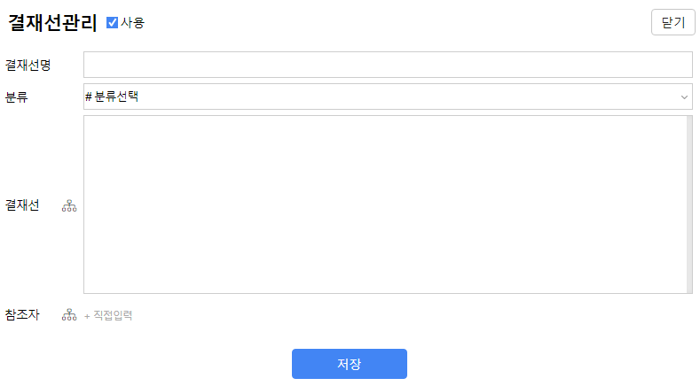
환경설정
MY > 설정 > 결재
[추가]버튼을 통해서 다양한 개인의 결재선을 추가할 수 있습니다.
- 결재선명 : 향후 쉽게 기억할 수 있는 적당한 결재선명을 입력합니다.
- 분류 : 적당한 결재선 분류를 지정하거나 새분류를 입력합니다.입력하지 않는 경우에 모두 ‘미분류’로 처리합니다.
- 결재선 : 결재선을 지정합니다.
- 참조자 : 결재선의 참조자를 지정합니다.
설정_결재
결재선
기안 문서 작성 시 사용할 다양한 결재선을 미리 설정하는 기능을 제공합니다.

Slide 31
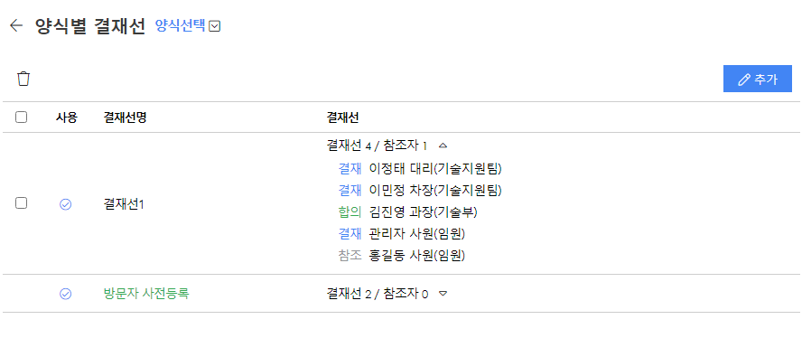
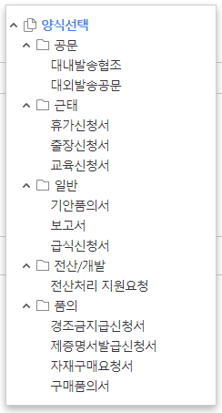
환경설정
MY > 설정 > 결재
양식별로 자주 사용하는 결재라인을 미리 저장하여 사용할 수 있도록 설정합니다.
본 기능을 사용하기 위해서는 앞서의 ‘결재선관리’에서 다양한 결재선을 미리 설정해야 합니다.
양식을 지정하고 우측의 [추가]버튼을 통해서 원하는 결재선을 미리 지정해줍니다.
- 이렇게 설정을 하게 되면, ‘전자결재/기안작성’에서 이 양식을 선택하는 경우 지정된 결재선까지 바로 제공이 되어 매번 결재선을 기안문 작성 시 지정해야 하는 번거로움을 줄일 수 있습니다.
설정_결재
양식별 결재선
양식별로 자주 사용하는 공용 결재선을 관리합니다. 기안 시 자동으로 표시됩니다.

Slide 32
환경설정
MY > 설정 > 결재
양식별로 자주 사용하는 결재라인을 미리 저장하여 사용할 수 있도록 설정합니다.
본 기능을 사용하기 위해서는 앞서의 ‘결재선관리’에서 다양한 결재선을 미리 설정해야 합니다.
양식을 지정하고 우측의 [추가]버튼을 통해서 원하는 결재선을 미리 지정해줍니다.
- 이렇게 설정을 하게 되면, ‘전자결재/기안작성’에서 이 양식을 선택하는 경우 지정된 결재선까지 바로 제공이 되어 매번 결재선을 기안문 작성 시 지정해야 하는 번거로움을 줄일 수 있습니다.
설정_결재
수신처관리
결재문서를 수신할 그룹을 설정합니다. 편리하게 문서를 유통시킬 수 있습니다.

Slide 33
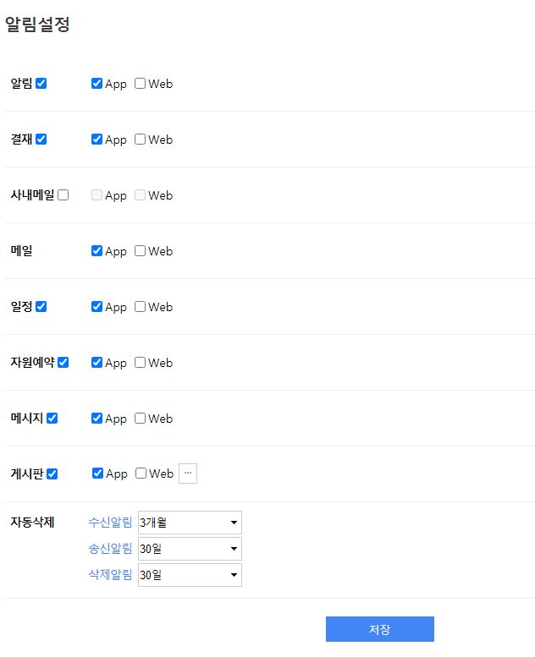
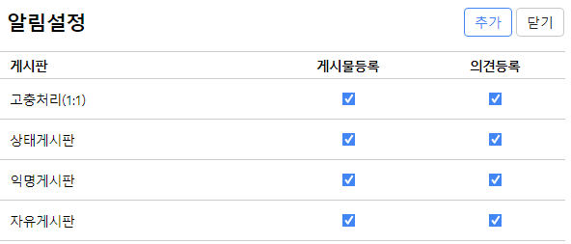
MY > 알림
업무알림, 결재, 사내메일, 메일, 일정, 자원예약, 메시지, 게시판, 자동삭제 설정에 체크해 놓으시면 App, G-Talk에서 알림으로 받아볼 수 있습니다.
환경설정
설정_알림
알림설정
[알림설정]에 대한 관리 기능을 제공합니다.

Slide 34
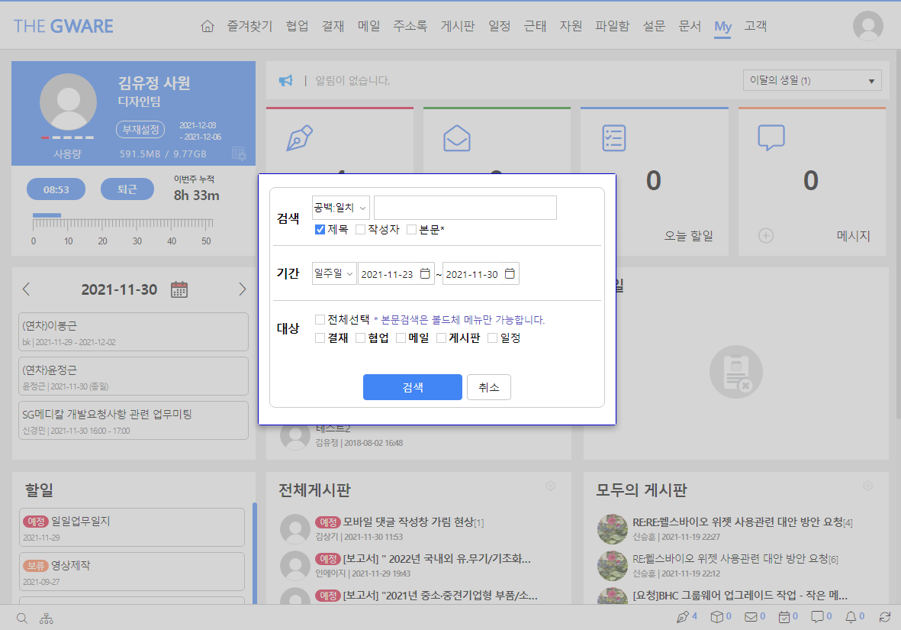
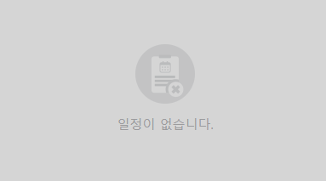
환경설정
통합검색
통합검색
통합검색
모든 화면의 왼쪽 하단의 검색아이콘을 선택하여 검색, 기간, 대상을 선택하면 그에 맞는 게시물 및 내용이 검색됩니다.

